Slide 1

BÁO CÁO ĐỒ ÁN
PHỤC HỒI HÌNH ẢNH CHÂN DUNG VỚI
GENERATIVE ADVERSARIAL NETWORKS
Môn học: Thị giác máy tính
Hồ Quang Huy, Trương Thị Cẩm Ly, Trần Minh Hiếu

Slide 2
Giới thiệu
Năm 2014 , J. Goodfellow giới thiệu Generative Adversarial Networks - GANs.
Generative Adversarial Networks là kiến trúc có khả năng tự sinh ra dữ liệu.
Kiến trúc này bao gồm 2 mô hình là Generator và Discriminator.
Generator và Discriminator có mục tiêu trái ngược nhau.
Generator cố gắng tạo ra dữ liệu hoàn hảo
Discriminator cố gắng tìm lỗi trong dữ liệu do Generator tạo ra.

Slide 3
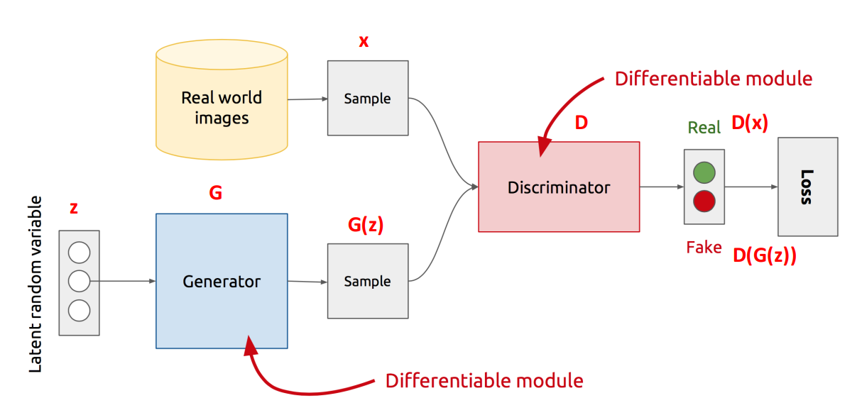
Kiến trúc Generative Adversarial Networks

Slide 4
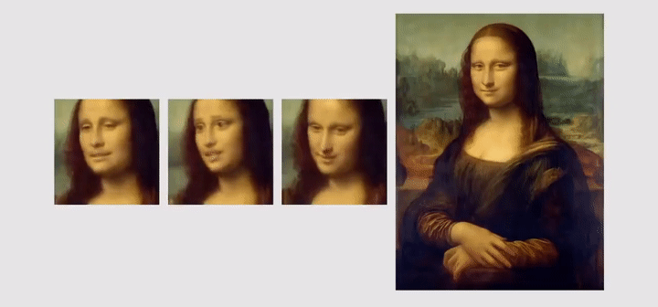
GANs làm sống động bức tranh Mona Lisa

Slide 5
Giới thiệu
Phục hồi hình ảnh chân dung (facial inpainting) là quá trình phục hồi các phần bị khuyết, hư hỏng trong hình ảnh chân dung.
Ứng dụng: Khôi phục ảnh cũ, chỉnh sửa hình ảnh, …
Các phương pháp trước đây chỉ trích xuất thông tin từ một hình ảnh duy nhất và thường tạo ra kết quả không đạt yêu cầu do thiếu bối cảnh cấp cao (high level context).
Thực nghiệm một số mô hình trong Generative Adversarial Networks phục vụ cho bài toán phục hồi các hình ảnh chân dung.

Slide 6
Nghiên cứu liên quan
Phương pháp tiếp cận dựa trên biến thể tổng (Total variation - TV): Dựa trên các thông tin đầy đủ có trong hình ảnh để lấp đầy các vùng bị thiếu nhỏ hoặc loại bỏ nhiễu giả. Các vùng ảnh bị thiếu được lấp đầy bằng cách tìm một kêt cấu tương tự từ cùng một hình ảnh.
PatchMatch (PM): Tìm kiếm và lấp đầy các vùng thiếu từ các thông tin tương tự trong phần có sẵn của hình ảnh.
Các phương pháp này đều mang lại hiệu suất tốt. Tuy nhiên, các phương pháp lại yêu cầu yêu cầu thông tin thích hợp có trong hình ảnh gốc. (pixel info, bản vá tương tự, …).
Khó thỏa mãn nếu vùng bị thiếu lớn và thông tin trong hình ảnh gốc không rõ ràng.

Slide 7
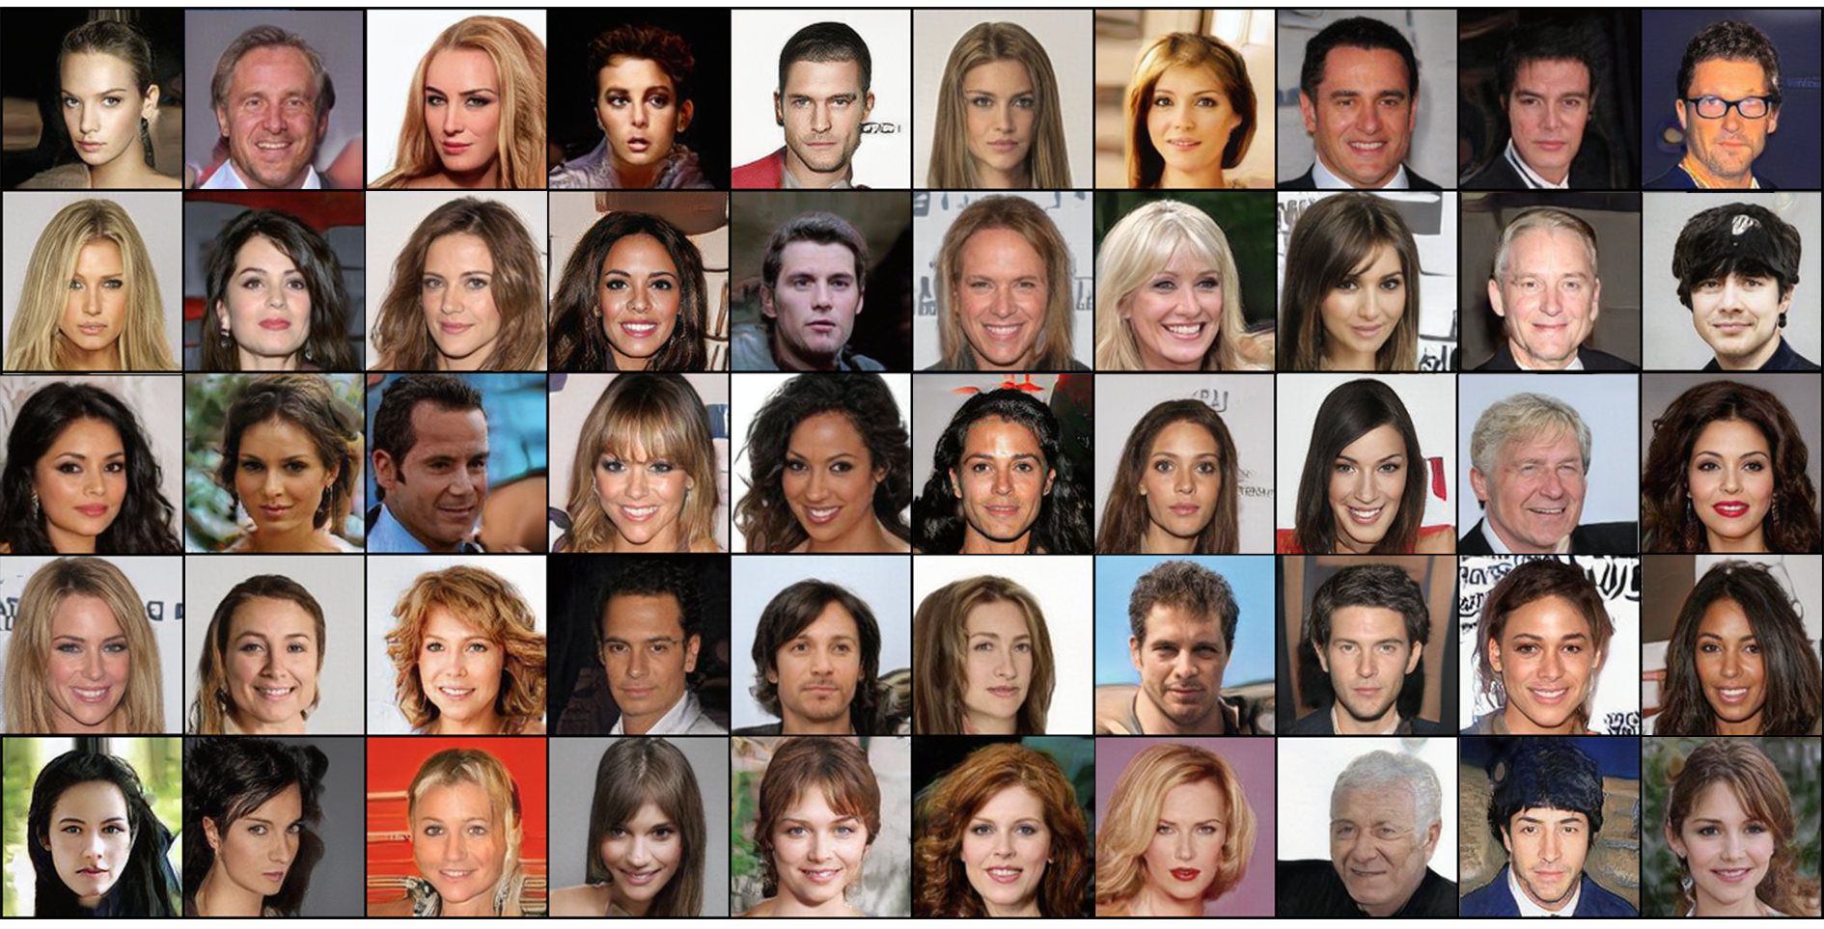
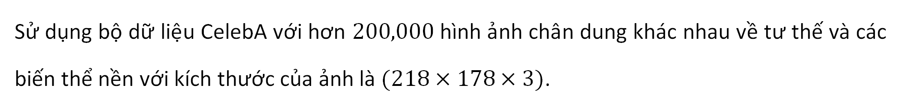
Dữ liệu
Sử dụng bộ dữ liệu CelebA với hơn $200,000$ hình ảnh chân dung khác nhau về tư thế và các biến thể nền với kích thước của ảnh là $(218×178×3)$.

Slide 8
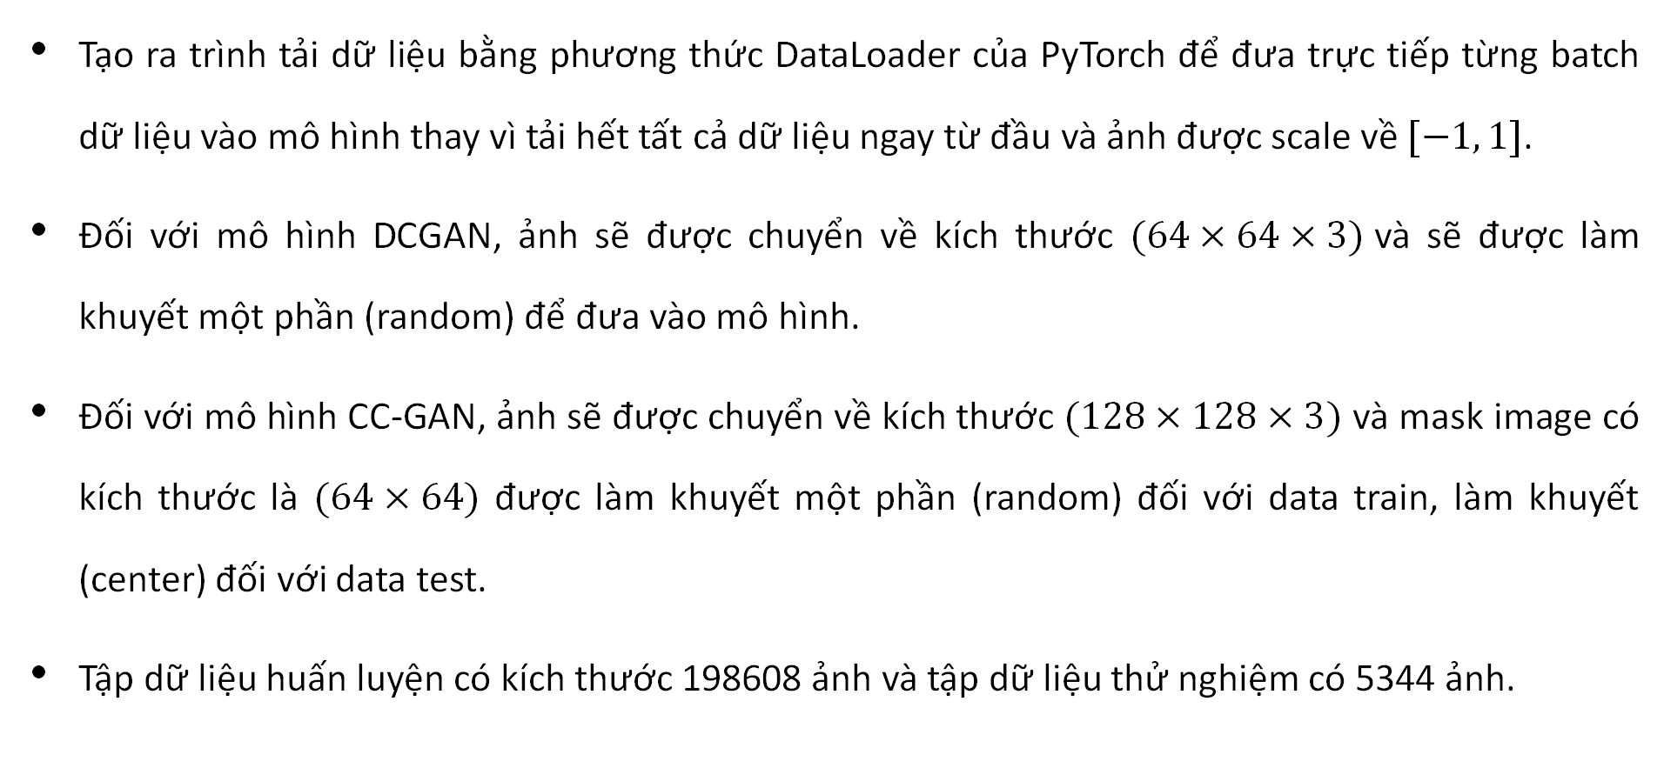
Chuẩn bị dữ liệu
Tạo ra trình tải dữ liệu bằng phương thức DataLoader của PyTorch để đưa trực tiếp từng batch dữ liệu vào mô hình thay vì tải hết tất cả dữ liệu ngay từ đầu và ảnh được scale về $[−1, 1]$.
Đối với mô hình DCGAN, ảnh sẽ được chuyển về kích thước $(64×64×3)$và sẽ được làm khuyết một phần (random) để đưa vào mô hình.
Đối với mô hình CC-GAN, ảnh sẽ được chuyển về kích thước $(128×128×3)$ và mask image có kích thước là $(64×64)$ được làm khuyết một phần (random) đối với data train, làm khuyết (center) đối với data test.
Tập dữ liệu huấn luyện có kích thước 198608 ảnh và tập dữ liệu thử nghiệm có 5344 ảnh.
Notes:
vì kích thước của tập dữ liệu đào tạo rất lớn dẫn đến việc không thể tải cùng lúc tất cả dữ liệu ngay từ đầu.

Slide 9
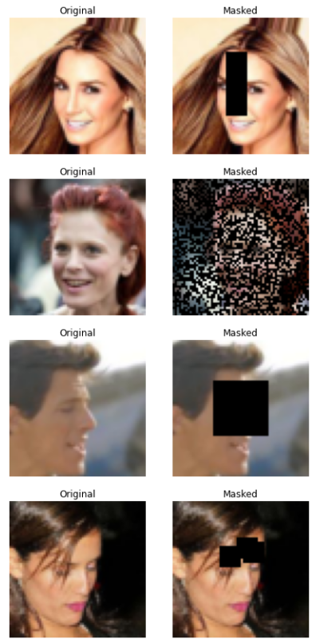
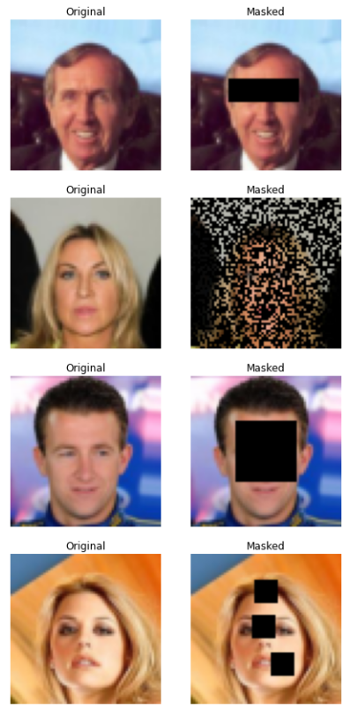
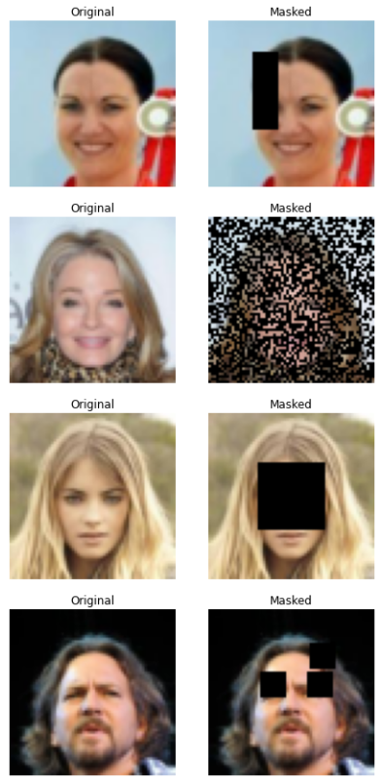
Chuẩn bị dữ liệu
Hình ảnh đã được xử lý và làm khuyết thông tin
Notes:
vì kích thước của tập dữ liệu đào tạo rất lớn dẫn đến việc không thể tải cùng lúc tất cả dữ liệu ngay từ đầu.

Slide 10
PHƯƠNG PHÁP

Slide 11
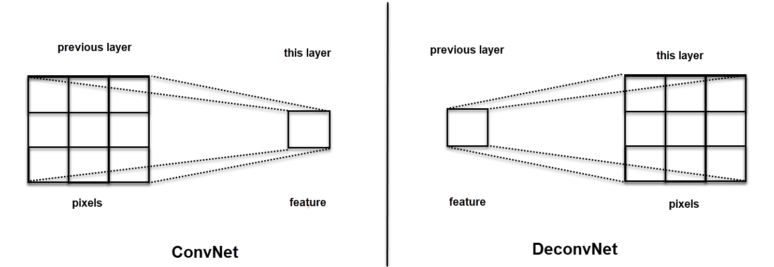
Kĩ thuật liên quan
Transposed convolution (deconvolution)
Là phép toán ngược của convolution.
Nếu như convolution với stride > 1 giúp làm giảm kích thước của ảnh thì transposed convolution với stride > 1 sẽ làm tăng kích thước ảnh.
Quá trình ngược của tích chập thông thường khi mỗi một đặc trưng (feature) được mapping sang các pixels ảnh thay vì ngược lại từ các pixels sang đặc trưng (feature).

Slide 12
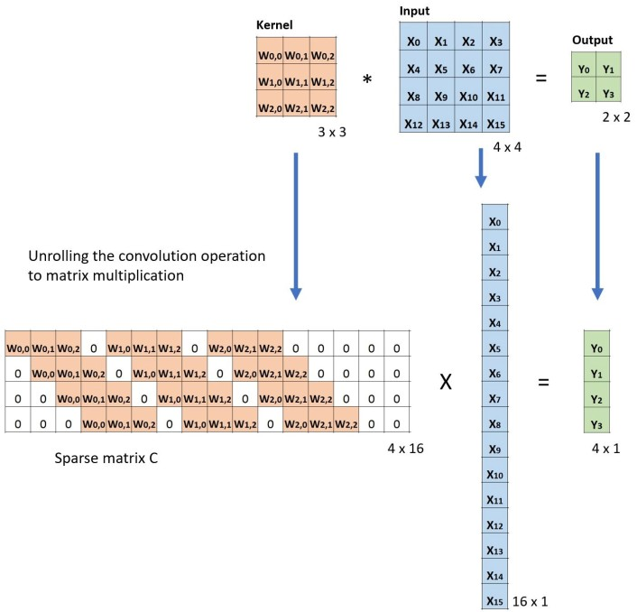
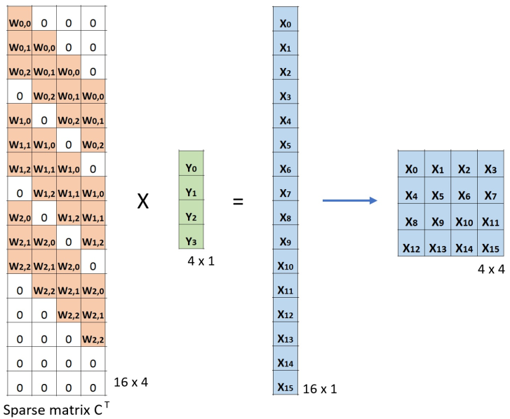
Kĩ thuật liên quan
Transposed convolutional (deconvolution)
Convolution
Transposed convolution

Slide 13
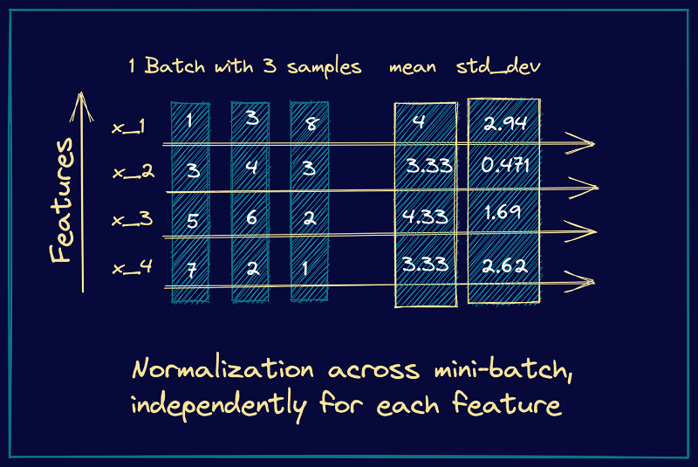
Kĩ thuật liên quan
Batch Normalization
Chuẩn hóa dữ liệu input ở các layer bất kì về phân phối chuẩn với trung bình xấp xỉ bằng 0 và phương sai xấp xỉ 1.

Slide 14
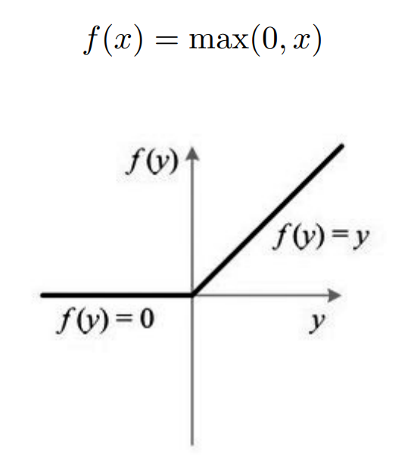
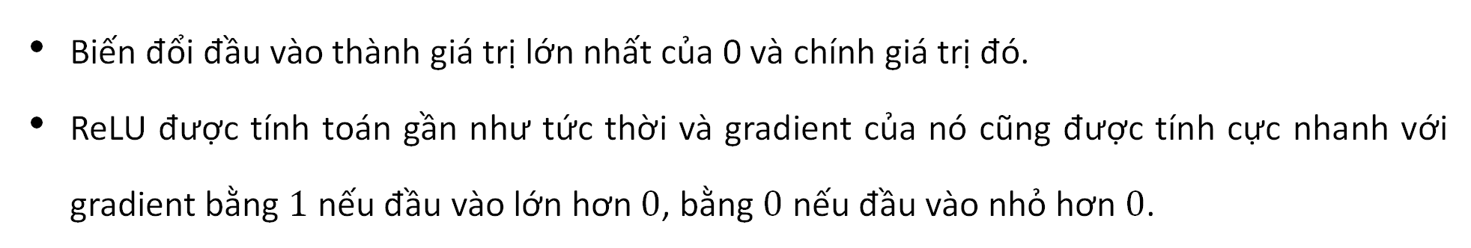
Kĩ thuật liên quan
ReLU (rectified linear unit)
Biến đổi đầu vào thành giá trị lớn nhất của 0 và chính giá trị đó.
ReLU được tính toán gần như tức thời và gradient của nó cũng được tính cực nhanh với gradient bằng $1$ nếu đầu vào lớn hơn $0$, bằng $0$ nếu đầu vào nhỏ hơn $0$.

Slide 15
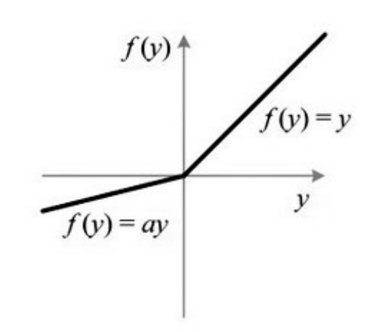
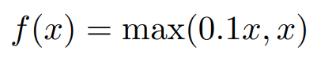
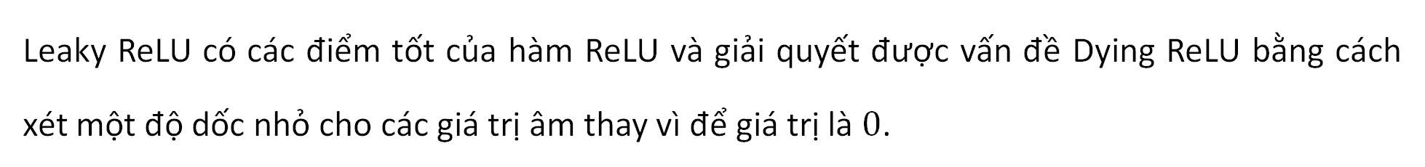
Kĩ thuật liên quan
LeakyReLU
Leaky ReLU có các điểm tốt của hàm ReLU và giải quyết được vấn đề Dying ReLU bằng cách xét một độ dốc nhỏ cho các giá trị âm thay vì để giá trị là $0$.

Slide 16
Deep convolutional GAN (DCGAN):
Trong mô hình GANs thông thường, cả generator và discriminator đều được xây bằng mạng neural network thông thường với các fully connected layer.
DCGAN: generator và discriminator được xây dựng bằng mô hình CNN với 2 layers chính là convolutional layer và transposed convolutional layer.

Slide 17
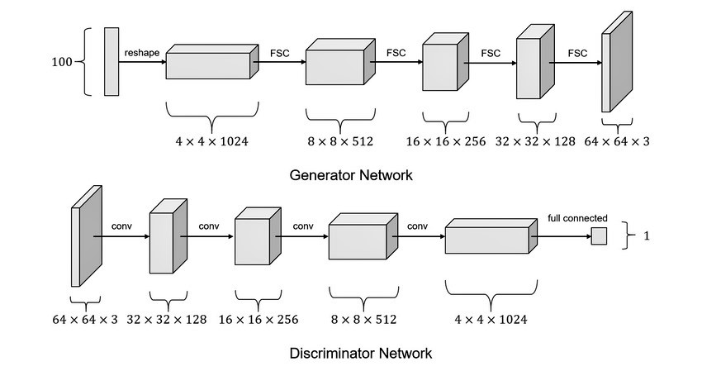
Deep convolutional GAN (DCGAN)
Kiến trúc mô hình DCGAN

Slide 18
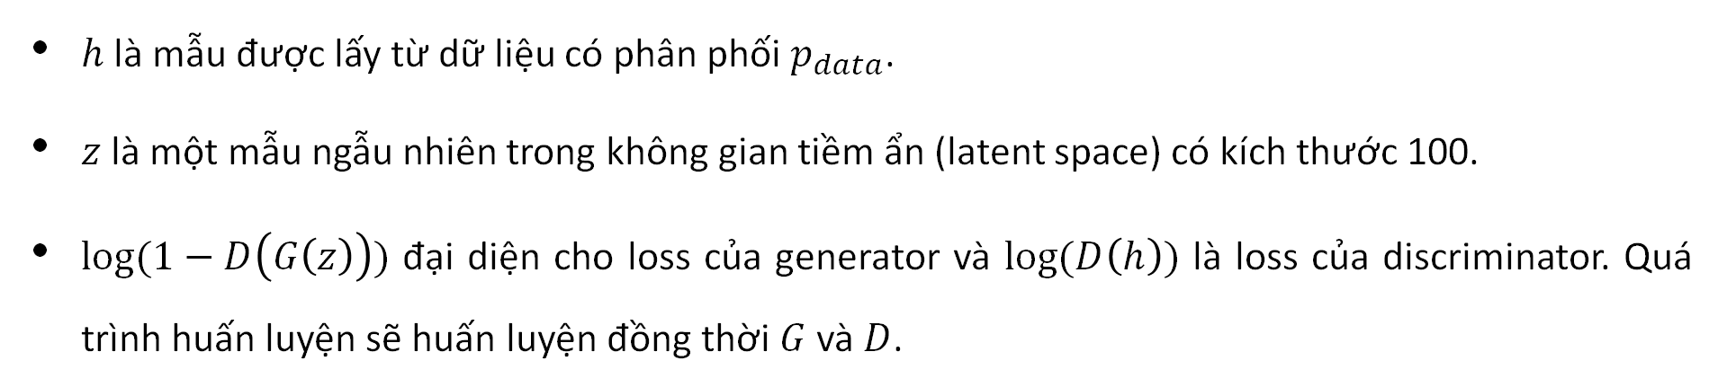
Deep convolutional GAN (DCGAN)
Các mạng generator (G) và discriminator (D) được đào tạo bằng cách tối ưu hóa hàm mất mát:
$h$ là mẫu được lấy từ dữ liệu có phân phối $p_{data}$.
$z$ là một mẫu ngẫu nhiên trong không gian tiềm ẩn (latent space) có kích thước 100.
$log⁡(1−D\left(G\left(z\right)\right))$ đại diện cho loss của generator và $log⁡(D\left(h\right))$ là loss của discriminator. Quá trình huấn luyện sẽ huấn luyện đồng thời $G$ và $D$.

Slide 19
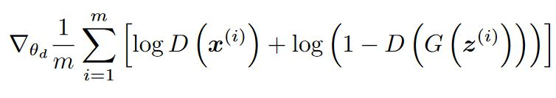
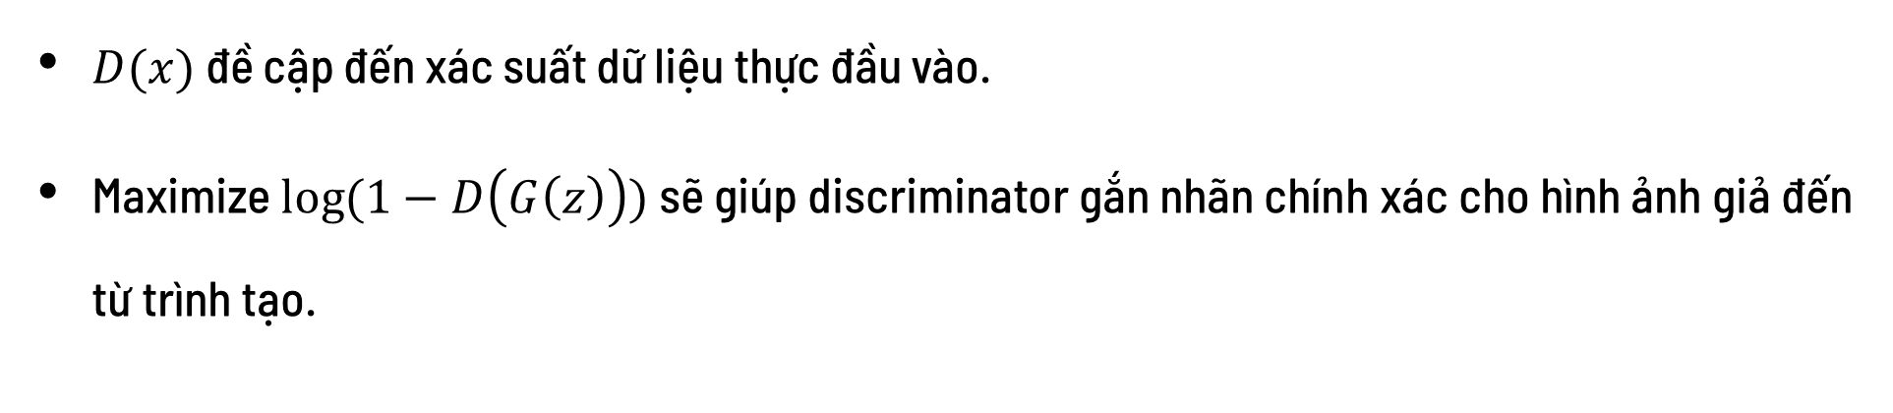
Deep convolutional GAN (DCGAN):
Pha huấn luyện Discriminator
$D(x)$ đề cập đến xác suất dữ liệu thực đầu vào.
Maximize $\log{(1−D\left(G\left(z\right)\right))}$ sẽ giúp discriminator gắn nhãn chính xác cho hình ảnh giả đến từ trình tạo.

Slide 20
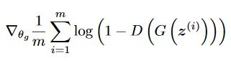
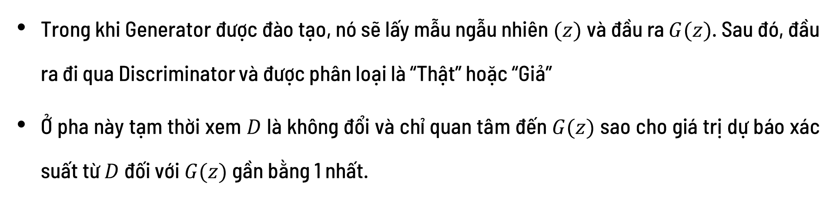
Deep convolutional GAN (DCGAN):
Pha huấn luyện Generator
Trong khi Generator được đào tạo, nó sẽ lấy mẫu ngẫu nhiên $(z)$ và đầu ra $G(z)$. Sau đó, đầu ra đi qua Discriminator và được phân loại là “Thật” hoặc “Giả”
Ở pha này tạm thời xem $D$ là không đổi và chỉ quan tâm đến $G(z)$ sao cho giá trị dự báo xác suất từ $D$ đối với $G(z)$ gần bằng 1 nhất.

Slide 21
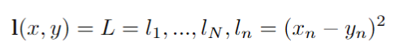
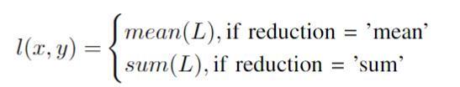
Context Conditional GAN (CCGAN):
Hàm Loss trong Discriminator: MSE Loss

Slide 22
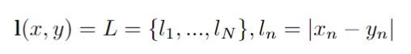
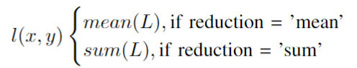
Context Conditional GAN (CCGAN):
Hàm Loss trong Generator: L1 Loss

Slide 23
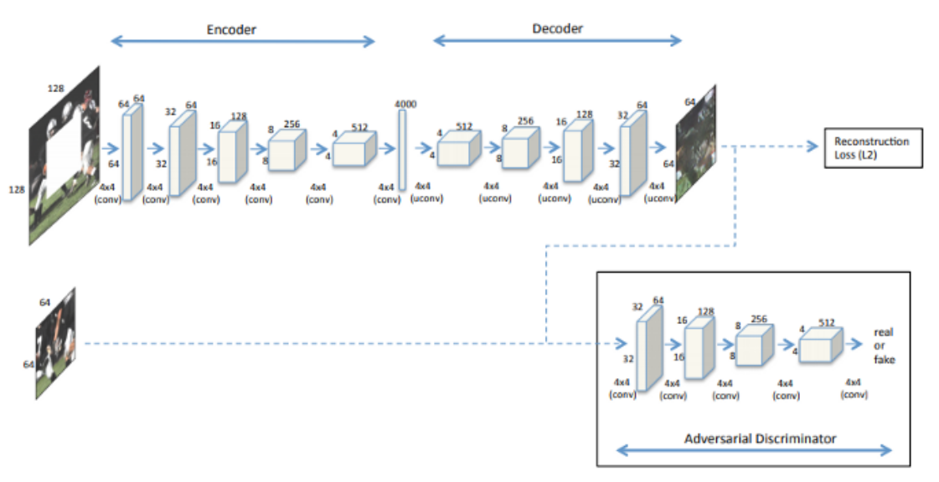
Context Conditional GAN (CCGAN):
Kiến trúc mô hình CC-GAN

Slide 24
THỰC NGHIỆM VÀ KẾT QUẢ

Slide 25
THỰC NGHIỆM
Đối với mô hình DC-GAN, huấn luyện trên 180000 ảnh với 30 epoch, thời gian training hơn 15 tiếng
Đối với mô hình CC-GAN, huấn luyện trên 190000 ảnh với 20 epoch, thời gian tranning hơn 14 tiếng
Hàm tối ưu: Adam, learning rate: 0.00008(CC-GAN) và 0.00002 (DC-GAN), Beta1: 0.5, Beta2: 0.999
Trong đó, beta1 là trung bình của gradient và beta2 là bình phương của gradient

Slide 26
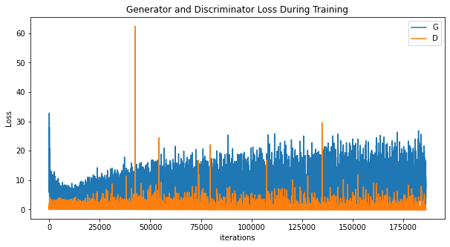
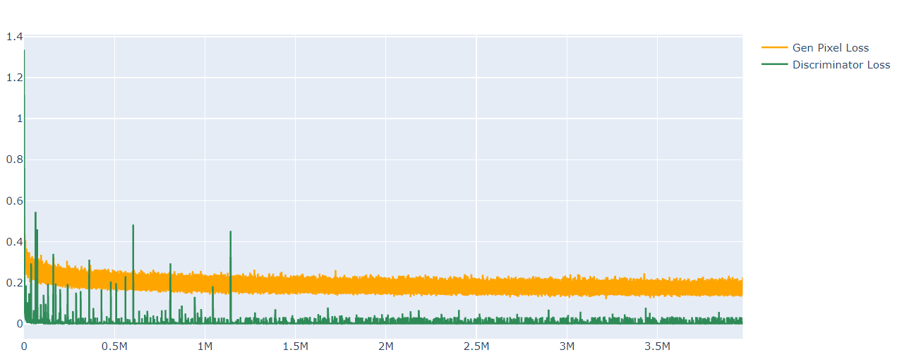
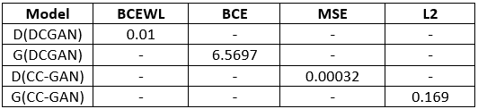
KẾT QUẢ
Generator and Discriminator Loss
DC-GAN Model
CC-GAN Model

Slide 27
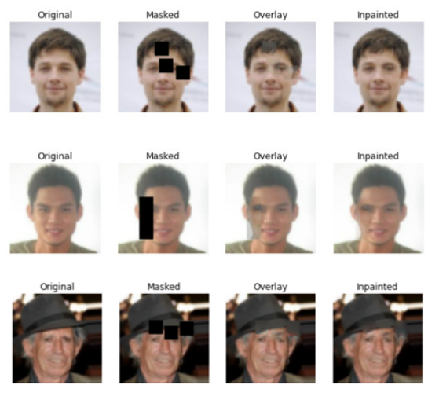
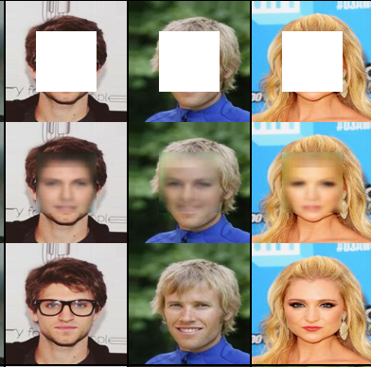
KẾT QUẢ
DC-GAN
CC-GAN

Slide 28
KẾT LUẬN

Slide 29
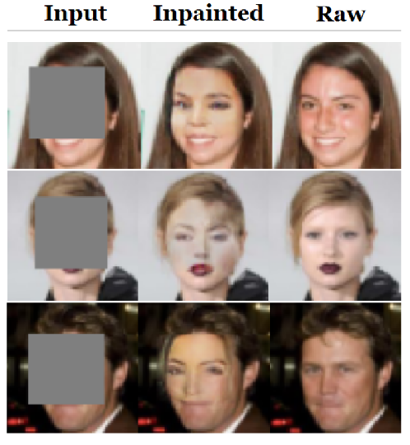
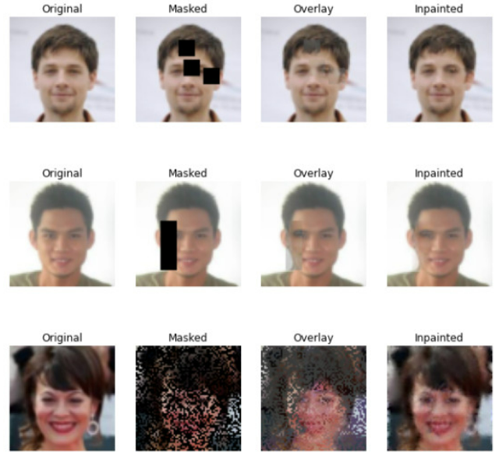
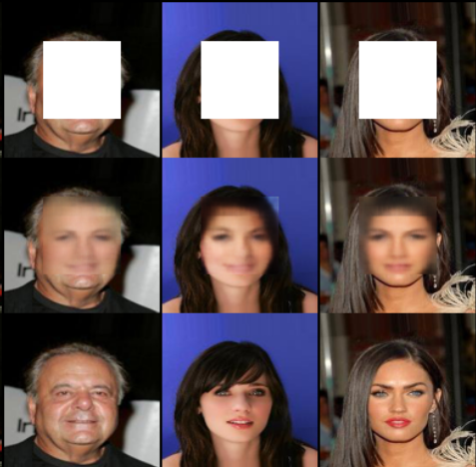
KẾT LUẬN
Với kết quả của 2 mô hình trên, có thể nói kết quả mang lại khá tốt.
So với bài báo gốc, kết quả của 2 mô hình này trông chân thực hơn nhiều
DC-GAN
CC-GAN
Kết quả bài báo

Slide 30
HƯỚNG PHÁT TRIỂN

Slide 31
HƯỚNG PHÁT TRIỂN
Thử nghiệm thêm một số mô hình khác
Thử nghiệm trên nhiều tập data khác nhau

Slide 32
THANK YOU !

